Slide 1
Criação de VM (Virtual Machine)
Prof: Ederson da Costa

Slide 2
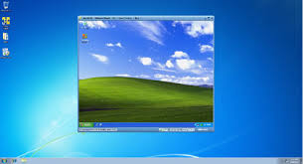
Máquina Virtual – Virtual Machine (VM)
Uma máquina virtual (VM) é um ambiente virtual que funciona como um sistema de computação com sua própria CPU, memória, interface de rede e armazenamento.
Esse sistema virtual é criado a partir de um sistema de hardware físico. Um software chamado hipervisor separa do hardware os recursos utilizados pela máquina virtual e os provisiona adequadamente.
Notes:
Parte do cliente e a parte do provedor

Slide 3
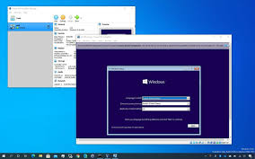
Máquina Virtual – Instalando Virtual Box
O Oracle VM VirtualBox, software de virtualização de plataforma cruzada de código aberto mais popular do mundo, permite que os desenvolvedores forneçam código mais rápido executando vários sistemas operacionais em um único dispositivo.
Equipes de TI e provedores de soluções usam o VirtualBox para reduzir custos operacionais e encurtar o tempo necessário para implementar aplicativos.
Notes:
Parte do cliente e a parte do provedor

Slide 4
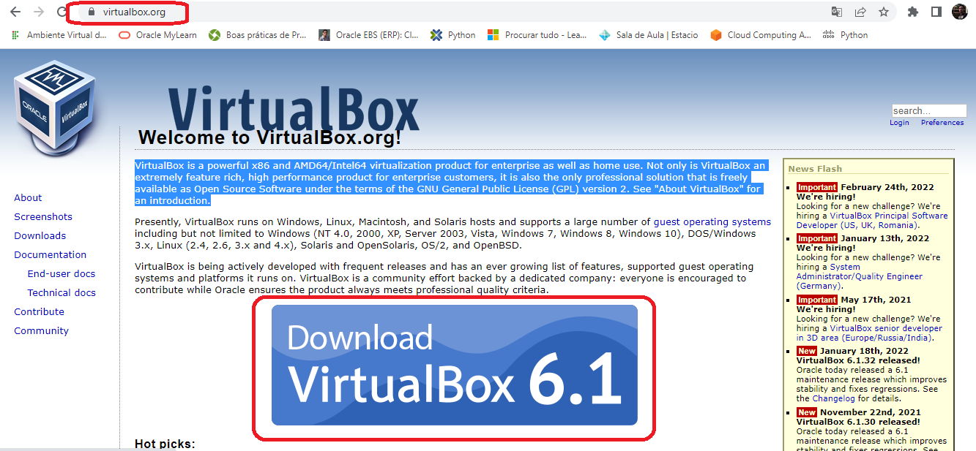
Máquina Virtual – Instalando Virtual Box
Este tutorial irá demonstrar a instalação do Virtual box, e criação de uma VM no sistema operacional Microsoft.
O primeiro passo é efetuar o download no site https://www.virtualbox.org/
Selecione Download Virtual Box.
Na página seguinte selecione Windows hosts.
Notes:
Parte do cliente e a parte do provedor

Slide 5
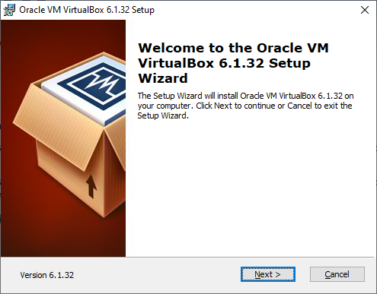
Máquina Virtual – Instalando Virtual Box
Notes:
Parte do cliente e a parte do provedor

Slide 6
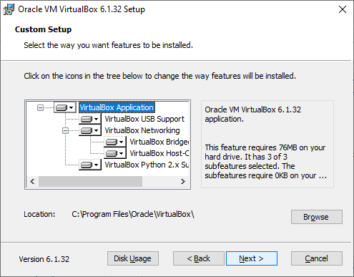
Máquina Virtual – Instalando Virtual Box
Notes:
Parte do cliente e a parte do provedor

Slide 7
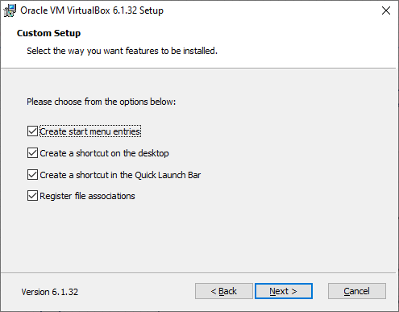
Máquina Virtual – Instalando Virtual Box
Notes:
Parte do cliente e a parte do provedor

Slide 8
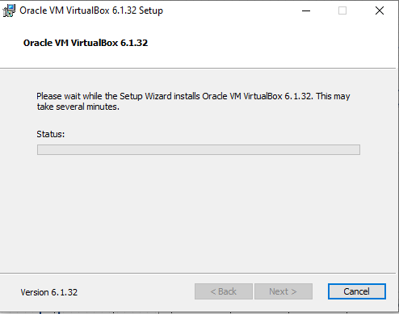
Máquina Virtual – Instalando Virtual Box
Notes:
Parte do cliente e a parte do provedor

Slide 9
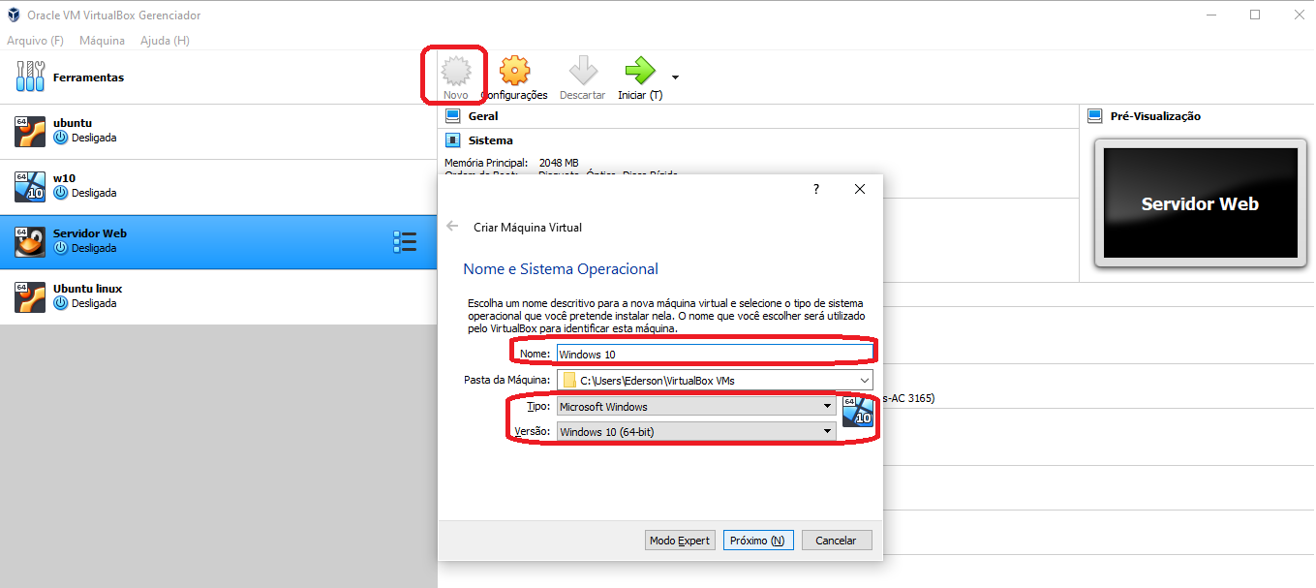
Máquina Virtual – Criando Uma Máquina Virtual
Após instalado, será necessário criar uma máquina virtual, com a especificação de hardware desejada.
Selecione a Opção Novo.
Posteriormente nomeie sua VM, e selecione o tipo e versão do Sistema Operacional.
Notes:
Parte do cliente e a parte do provedor

Slide 10
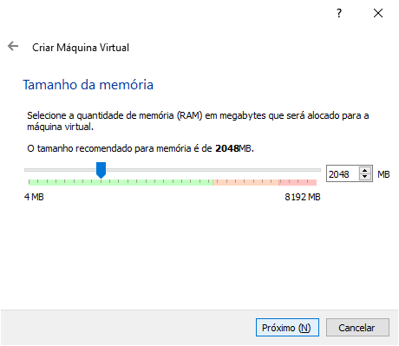
Máquina Virtual – Criando Uma Máquina Virtual
Selecione o tamanho da memória que será utilizada na máquina virtual (Essa memória será utilizada da memória real do equipamento)
Caso a máquina real tenha 8Gb de memória, e você crie uma máquina virtual com 4Gb, sua máquina real contará apenas com 4Gb de memória, isso ocorrerá apenas quando a VM estiver ligada, ao desligar, a memória é retornada a máquina real.
Notes:
Parte do cliente e a parte do provedor

Slide 11
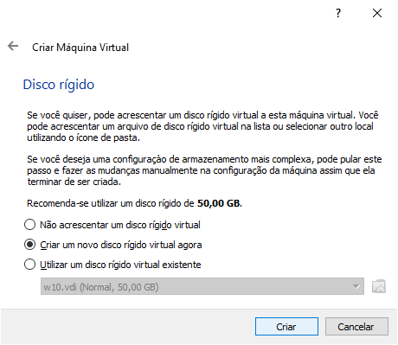
Máquina Virtual – Criando Uma Máquina Virtual
Agora é a hora de definir o Disco Rígido (HD) da VM, você pode não acrescentar um disco por hora na máquina; acrescentar um disco já existente, copiado de uma outra VM, ou criar um disco novo (criaremos um disco novo, tendo em vista que estamos criando uma máquina nova e a instalação também será nova).
Notes:
Parte do cliente e a parte do provedor

Slide 12
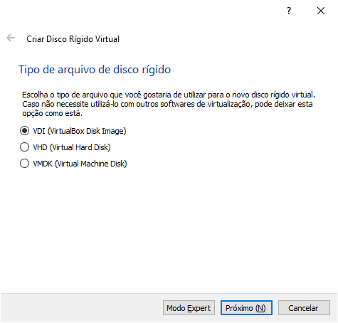
Máquina Virtual – Criando Uma Máquina Virtual
A opção do tipo de disco é importante caso você queira exportar futuramente o disco para outros softwares de virtualização.
Como o objetivo do tutorial é o virtual box, selecione VDI.
Notes:
Parte do cliente e a parte do provedor

Slide 13
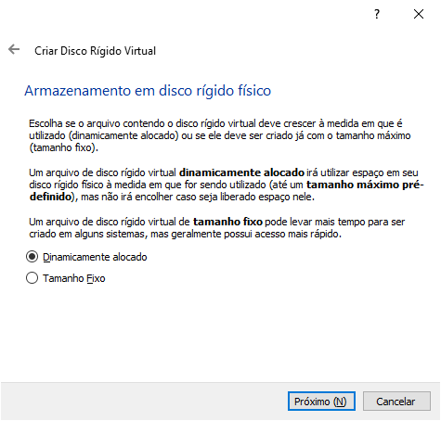
Máquina Virtual – Criando Uma Máquina Virtual
Nesta opção definimos como será o tipo de armazenamento no disco:
Dinamicamente alocado: Após definirmos o tamanho do HD ele irá utilizar o espaço do disco real a medida em que o mesmo vai sendo utilizado;
Tamanho Fixo: Já utiliza o tamanho selecionado, retirando esse espaço do disco real.
Notes:
Parte do cliente e a parte do provedor

Slide 14
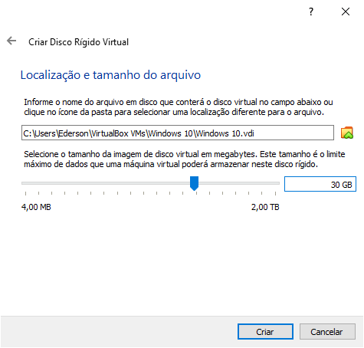
Máquina Virtual – Criando Uma Máquina Virtual
Selecione o tamanho do HD, dimensionando a necessidade futura.
Você também pode alterar a localização padrão, onde o HD virtual será armazenado.
Após selecionar as definições, clique em criar.
Notes:
Parte do cliente e a parte do provedor

Slide 15
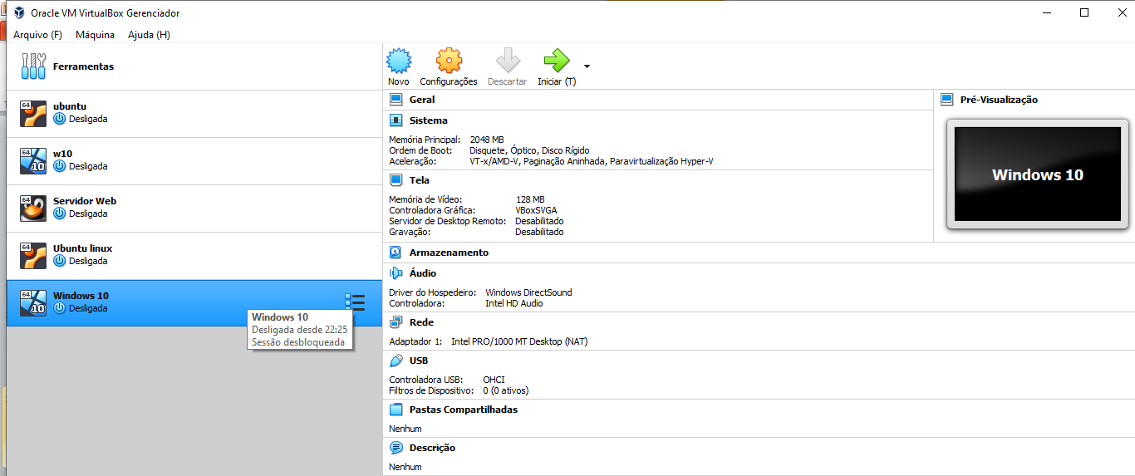
Máquina Virtual – Criando Uma Máquina Virtual
Pronto! A máquina está criada, porém ainda não possui sistema operacional.
Dê um duplo clique na máquina para iniciar a máquina virtual, e solicitar o arquivo de imagem (.iso) que conterá o instalador do Sistema Operacional (SO). Esse arquivo pode ser qualquer SO compatível com PC.
Notes:
Parte do cliente e a parte do provedor

Slide 16
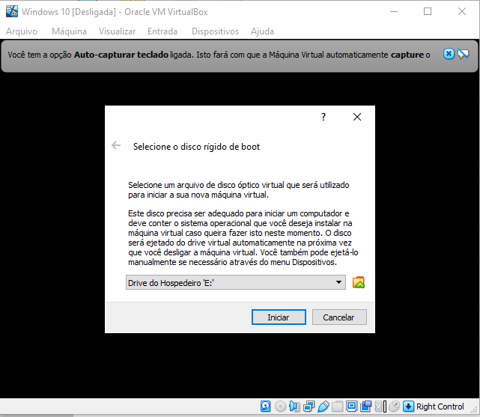
Máquina Virtual – Criando Uma Máquina Virtual
Pronto! A máquina está criada, porém ainda não possui sistema operacional.
Dê um duplo clique na máquina para iniciar a máquina virtual, e solicitar o arquivo de imagem (.iso) que conterá o instalador do Sistema Operacional (SO). Esse arquivo pode ser qualquer SO compatível com PC.
Selecione a pasta amarela para procurar o arquivo.
Notes:
Parte do cliente e a parte do provedor

Slide 17
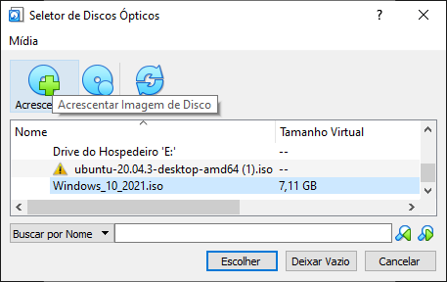
Máquina Virtual – Criando Uma Máquina Virtual
Selecione Acrescentar e localize o arquivo .iso contendo o sistema.
Após selecionar, marque o sistema de boot e clique em escolher para iniciar o processo de instalação.
No tutorial iremos instalar o SO Windows 10, mas o procedimento poderia ser feito com outros sistemas como: Linux Ubuntu.
Notes:
Parte do cliente e a parte do provedor

Slide 18
Máquina Virtual – Instalando O Windows 10 na VM
A instalação do Sistema operacional Windows 10 segue o mesmo padrão de instalação em uma máquina real.
https://support.microsoft.com/pt-br/windows/criar-m%C3%ADdia-de-instala%C3%A7%C3%A3o-para-o-windows-99a58364-8c02-206f-aa6f-40c3b507420d
https://social.technet.microsoft.com/wiki/pt-br/contents/articles/31943.windows-10-passo-a-passo-instalacao.aspx
Notes:
Parte do cliente e a parte do provedor

Slide 19
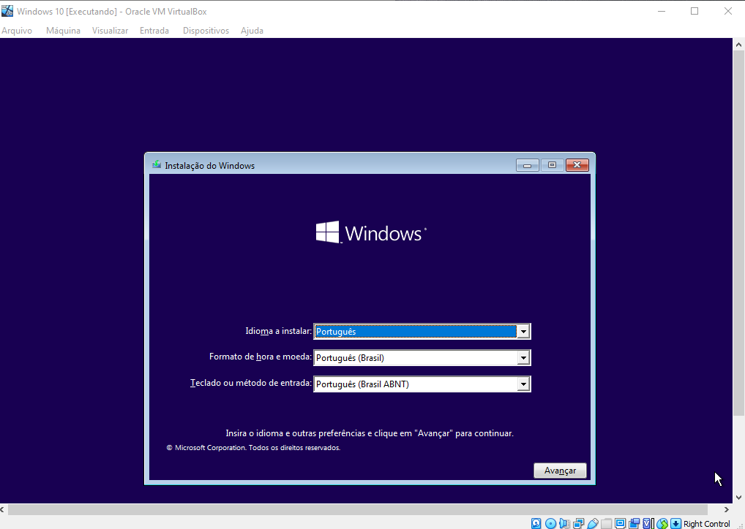
Máquina Virtual – Instalando O Windows 10 na VM
Selecione o idioma, o formato de data e idioma;
Posteriormente clique em avançar, na nova tela que surgir selecione Instalar;
Notes:
Parte do cliente e a parte do provedor

Slide 20
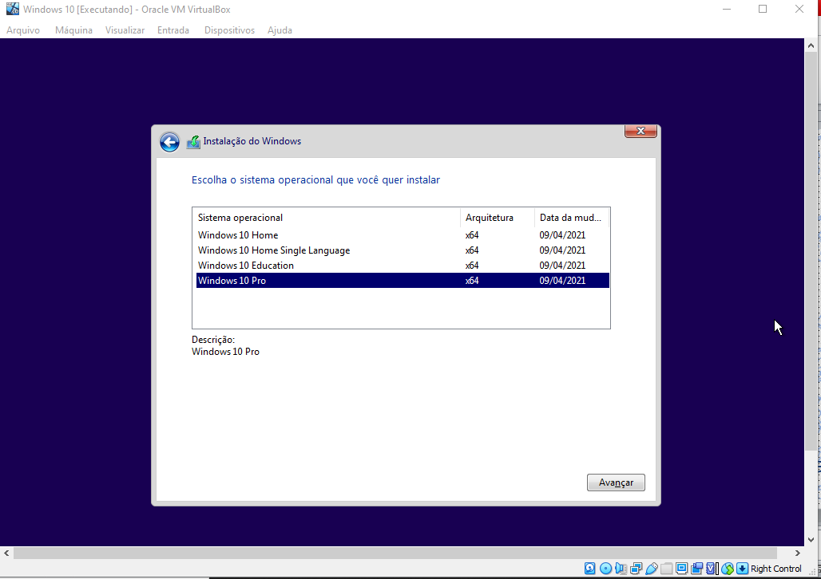
Máquina Virtual – Instalando O Windows 10 na VM
Insira a chave do Windows, ou clique em não tenho a chave do produto para inserir a chave posteriormente;
Selecione a versão do Windows 10 desejada e clique em próximo.
Aceite os termos do Windows e clique em próximo.
No tipo de instalação selecione personalizado.
Notes:
Parte do cliente e a parte do provedor

Slide 21
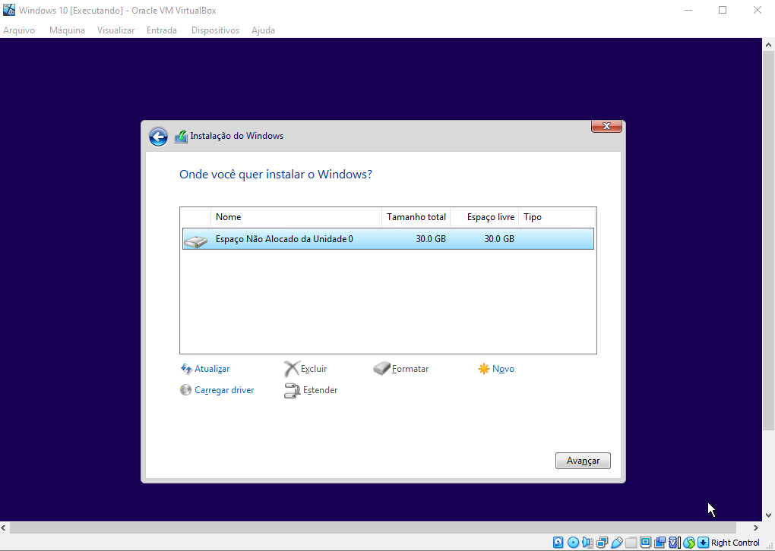
Máquina Virtual – Instalando O Windows 10 na VM
Selecione o Hd onde será instalado o SO, caso a instalação seja instalada totalmente no HD selecione avançar, você poderá particionar o HD caso queira (dividir o hd em partes);
O processo de instalação será iniciado e a transferência de arquivos será feita para o HD.
Notes:
Parte do cliente e a parte do provedor

Slide 22
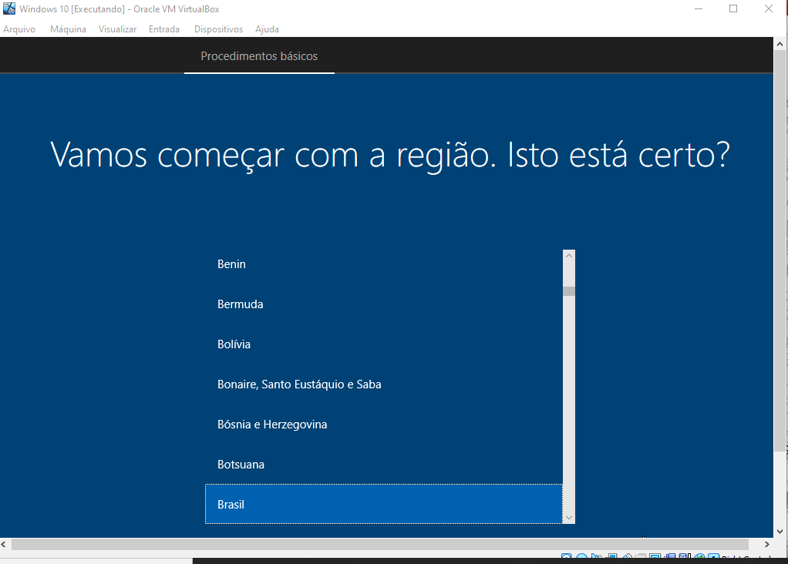
Máquina Virtual – Instalando O Windows 10 na VM
Após transferir os arquivos, será iniciada as configurações básicas;
Selecione a região;
Posteriormente será solicitado o layout do teclado, o padrão brasileiro com “ç” é Brasil Abnt, posteriormente será solicitado a inserção de um segundo layout, você poderá pular.
Notes:
Parte do cliente e a parte do provedor

Slide 23
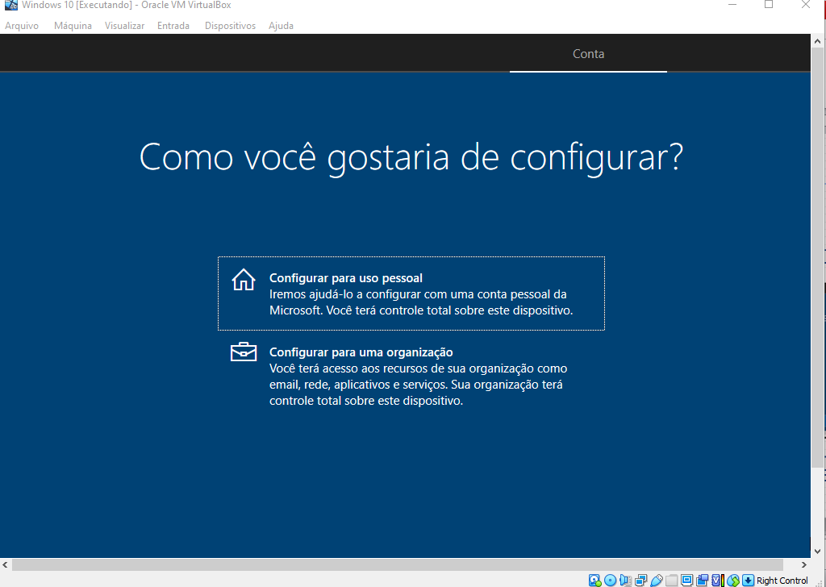
Máquina Virtual – Instalando O Windows 10 na VM
As próximas telas irão solicitar configurações básicas do Windows, como:
Definir uma conta Off-line, para não ser preciso inserir um e-mail Microsoft.
Para isso selecione Usar conta Off-Line e na tela posterior selecione experiência limitada.
Notes:
Parte do cliente e a parte do provedor

Slide 24
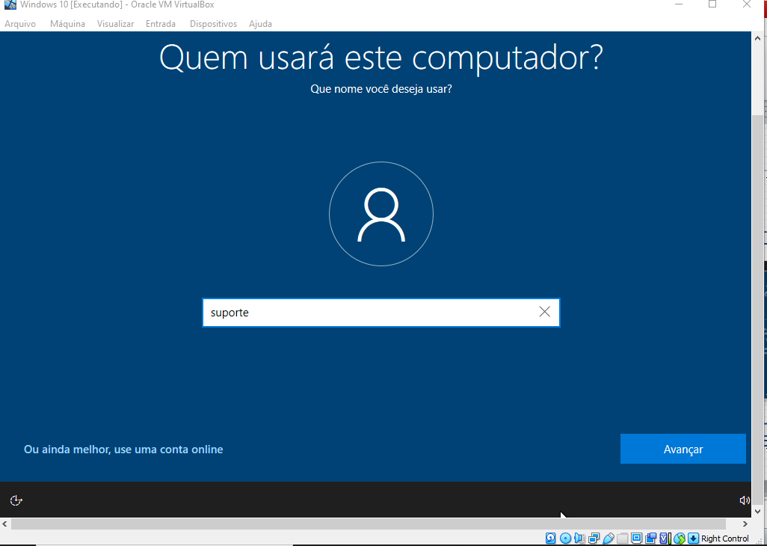
Máquina Virtual – Instalando O Windows 10 na VM
Defina um nome de usuário e uma senha;
As telas seguintes solicitarão algumas configurações de localização, enviar erros a Microsoft, Diagnóstico e Anúncios para permitir ou não;
Você poderá aceitar o uso da Cortana.
Notes:
Parte do cliente e a parte do provedor

Slide 25
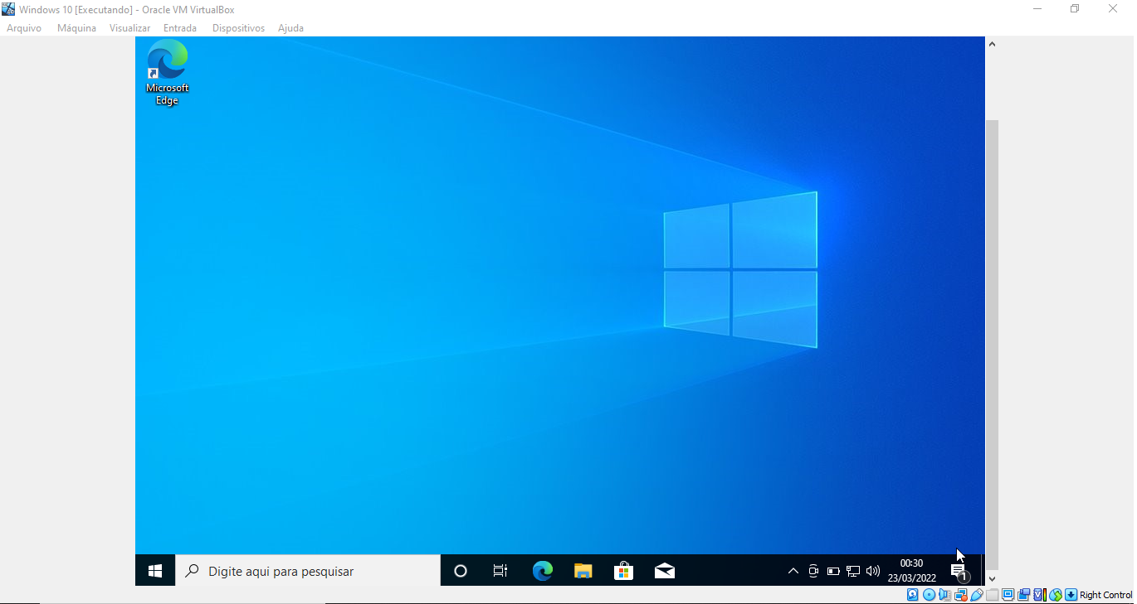
Máquina Virtual – Instalando O Windows 10 na VM
Após as configurações o Windows estará pronto para uso.
A configuração de rede padrão será a NAT.
Notes:
Parte do cliente e a parte do provedor

Slide 26
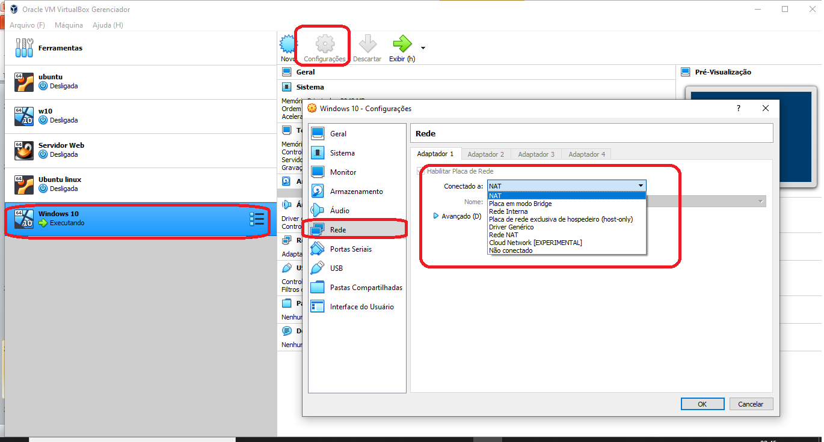
Máquina Virtual – Configurando a Rede
Você poderá configurar a rede de várias formas, as principais são:
Nat – A rede da máquina real é transformada em uma nova rede de endereçamento diferente da máquina real.
Brdge – Efetua uma ponte entre a máquina real e a virtual, ou seja a máquina virtual recebe um IP na mesma faixa da real.
Notes:
Parte do cliente e a parte do provedor

Slide 27
THANKS!
Alguma pergunta?
edersondacosta@hotmail.com

